Slide 1
码头AGV路径规划的人工势场法研究
答辩人：李承昊
指导教师：赵千川教授

Slide 2
人工势场法概述
静态和动态障碍物避障效果分析
根据路口势场规划路径可行性分析
根据道路势场改变车道可行性分析
总结和展望

Slide 3
人工势场法概述
人工势场法的本质：通过动态的环境变化调整参数，并以此控制被控物体的移动。
经典的人工势场法：根据运动物体周围的环境生成动态势场地图，再根据运动物体当前位置的梯度大小和方向设置当前时刻的加速度。
改进的人工势场法：根据运动物体周围的环境生成动态势场地图，再根据势场地图制定下一步的运动计划，实际的加速度由运动计划和物理参数限制决定。

Slide 4



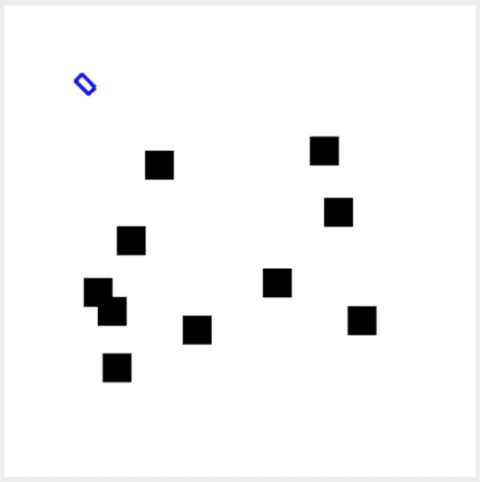
静态和动态障碍物避障
在设计与检验将人工势场法用于路径规划之前，先验证将人工势场法应用于避障的可行性。为了对避障方面有更全面的认识，对经典的静态环境和模拟车辆运行的动态环境都做了相应的实验。
静态障碍物环境
动态障碍物环境

Slide 5
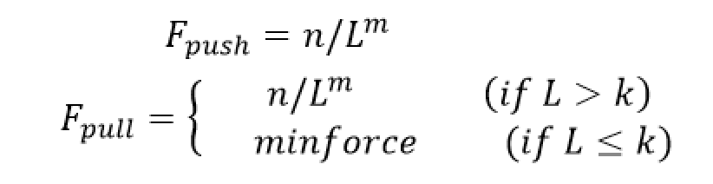
人工势场算法1——基于碰撞锥的人工势场避障算法
在运动的物体运动时，建立一个只考虑前进方向左右各90度范围内障碍物的碰撞椎体。这个碰撞锥体以车辆前进方向为0度线，采集障碍物探测线的角度分别是-90度、-45度、0度、45度和90度，根据这五条障碍物探测线，检测出各个方向上障碍物距小车中心点的距离。
根据运动物体距中心点的距离和探测线检测出来的障碍物距离分别计算出吸引力势场和排斥力势场。两种势场作用于运动物体等效作用力公式如下所示。

Slide 6
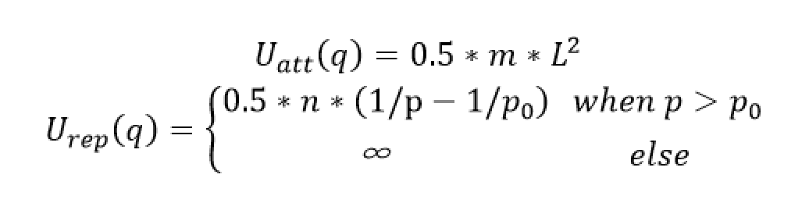
人工势场算法2——基于障碍物中心坐标的人工势场避障算法
有的时候所有障碍物的尺寸都较小，这时基于碰撞锥的人工势场避障算法容易忽略一些障碍物，为了避开尺寸较小的障碍物，引入一种基于障碍物中心坐标的人工势场避障算法。和基于碰撞锥的人工势场避障算法类似，基于障碍物坐标体系的人工势场包括吸引力势场和排斥力势场，其公式分别如下所示。

Slide 7
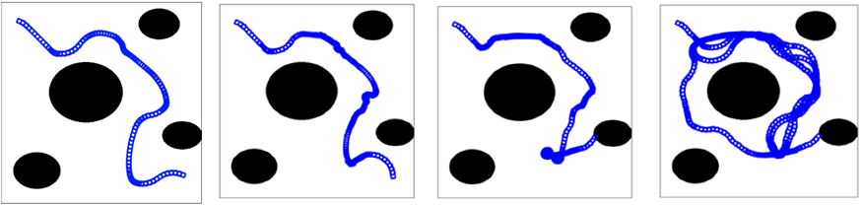
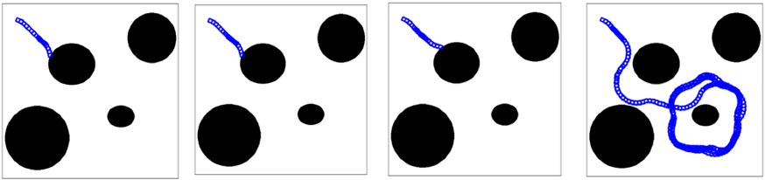
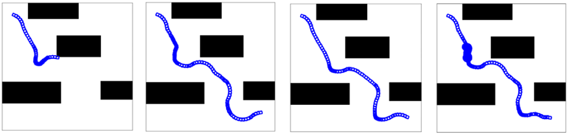
静态障碍物环境下人工势场法的避障效果

Slide 8
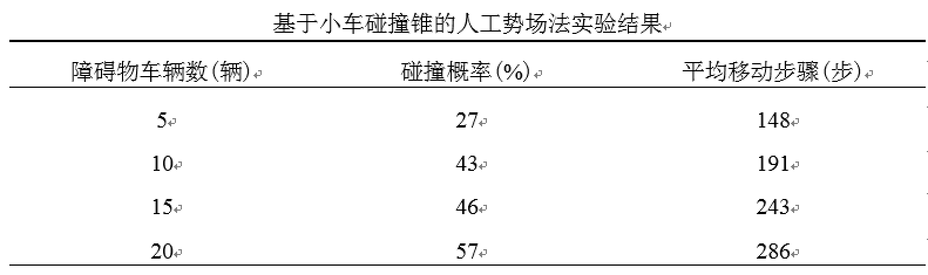
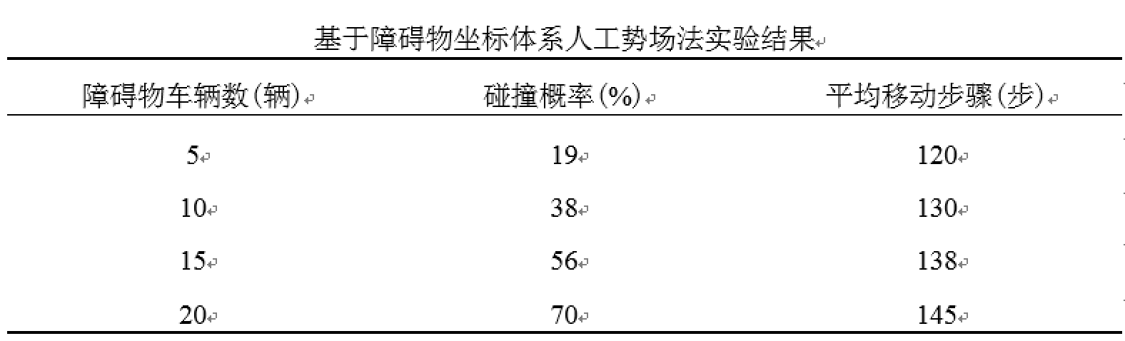
动态障碍物环境下人工势场法的避障效果

Slide 9
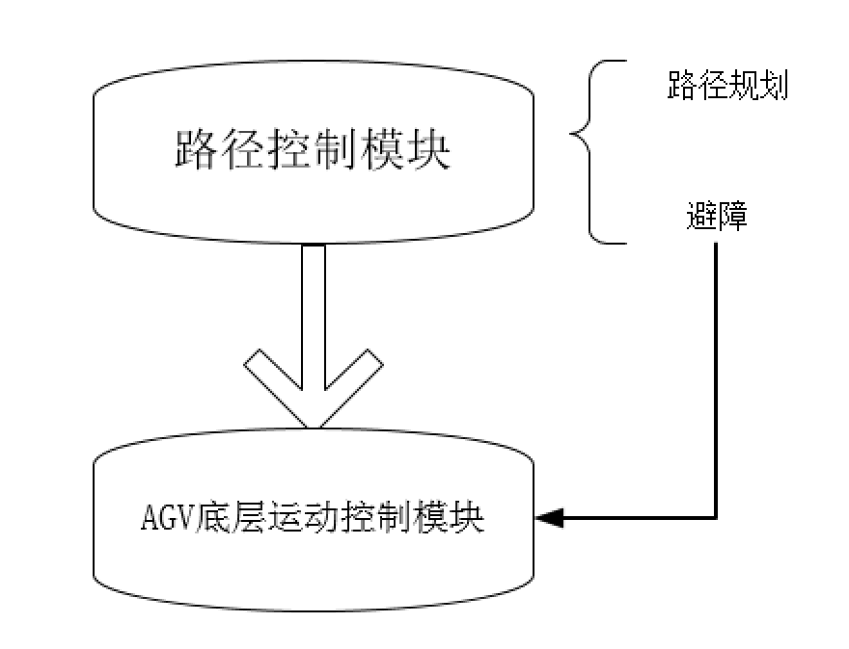
AGV运动模块设计

Slide 10
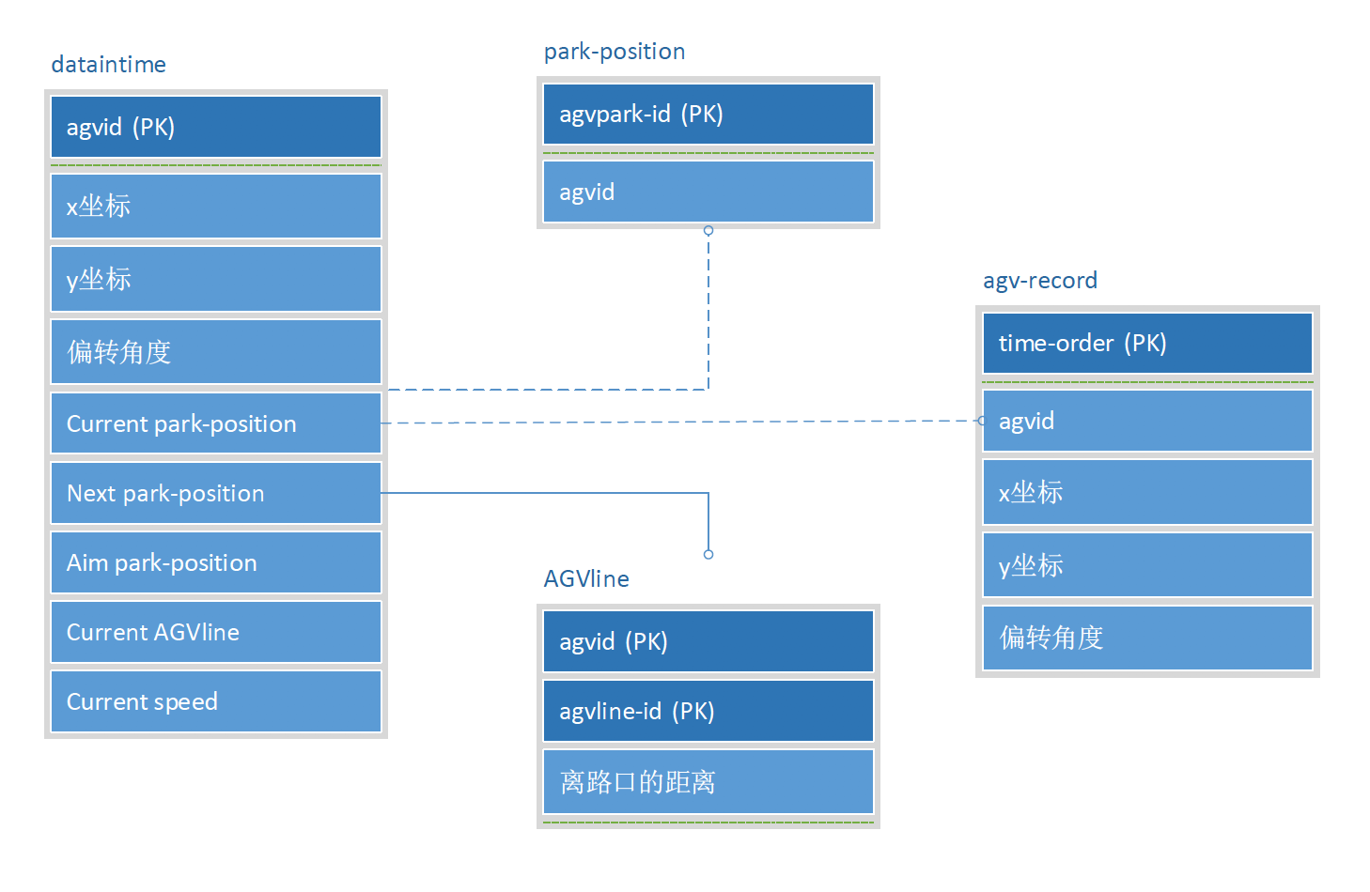
数据库架构图

Slide 11
数据库功能
实时记录数据，可以与本系统内其他模块或者其他的码头仿真系统以数据库的形式对接
记录整个系统运行时间内AGV的位置信息，可以复现AGV的运动轨迹

Slide 12
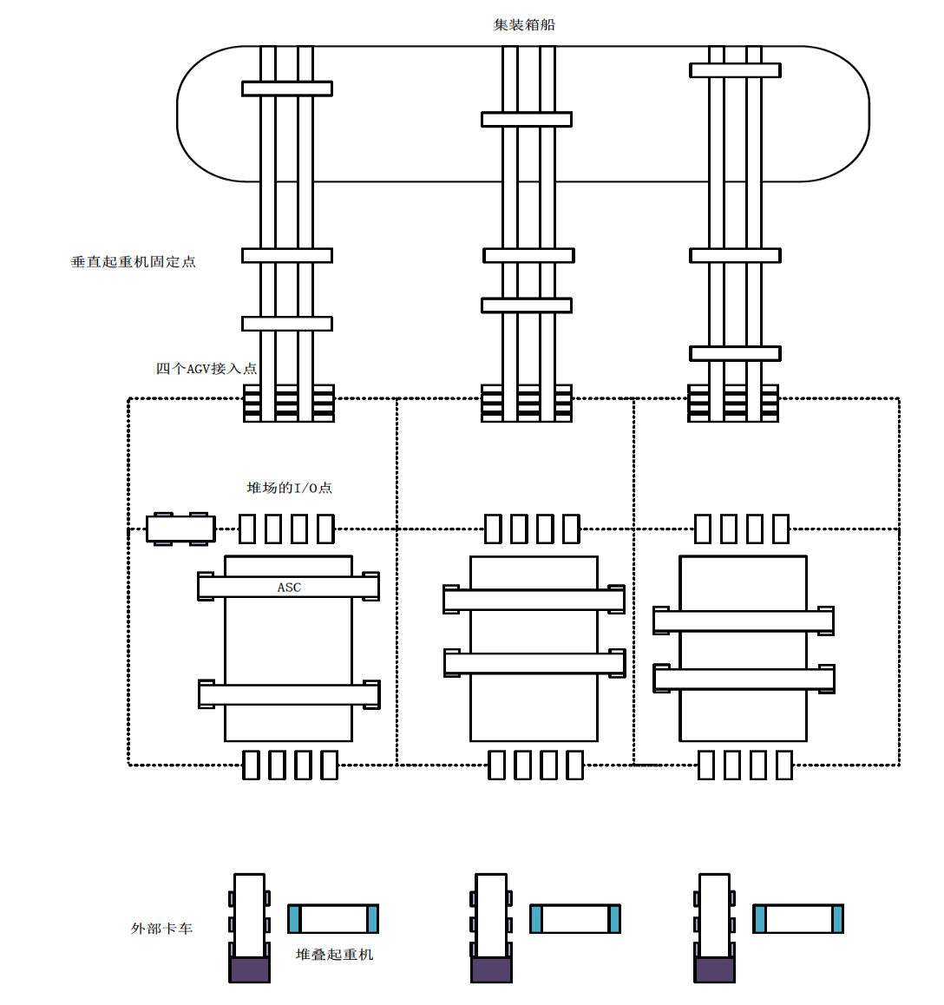
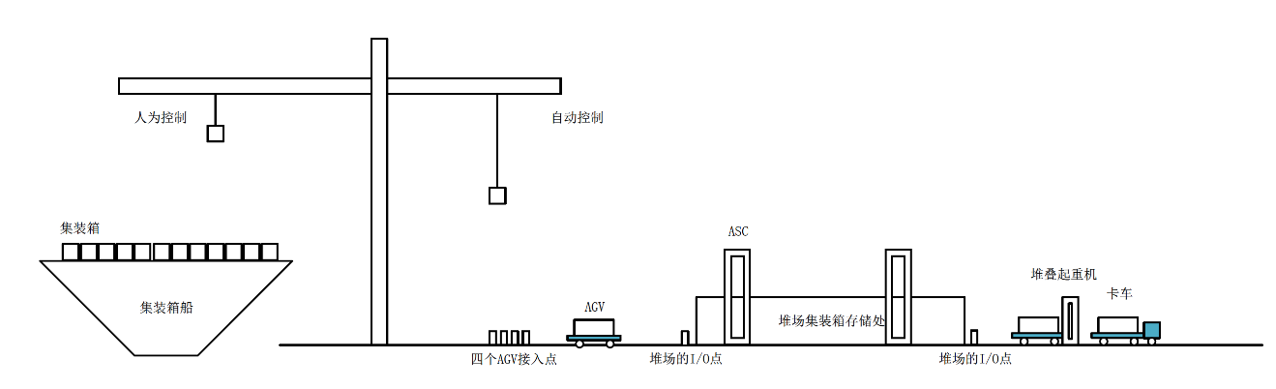
码头环境示意图

Slide 13
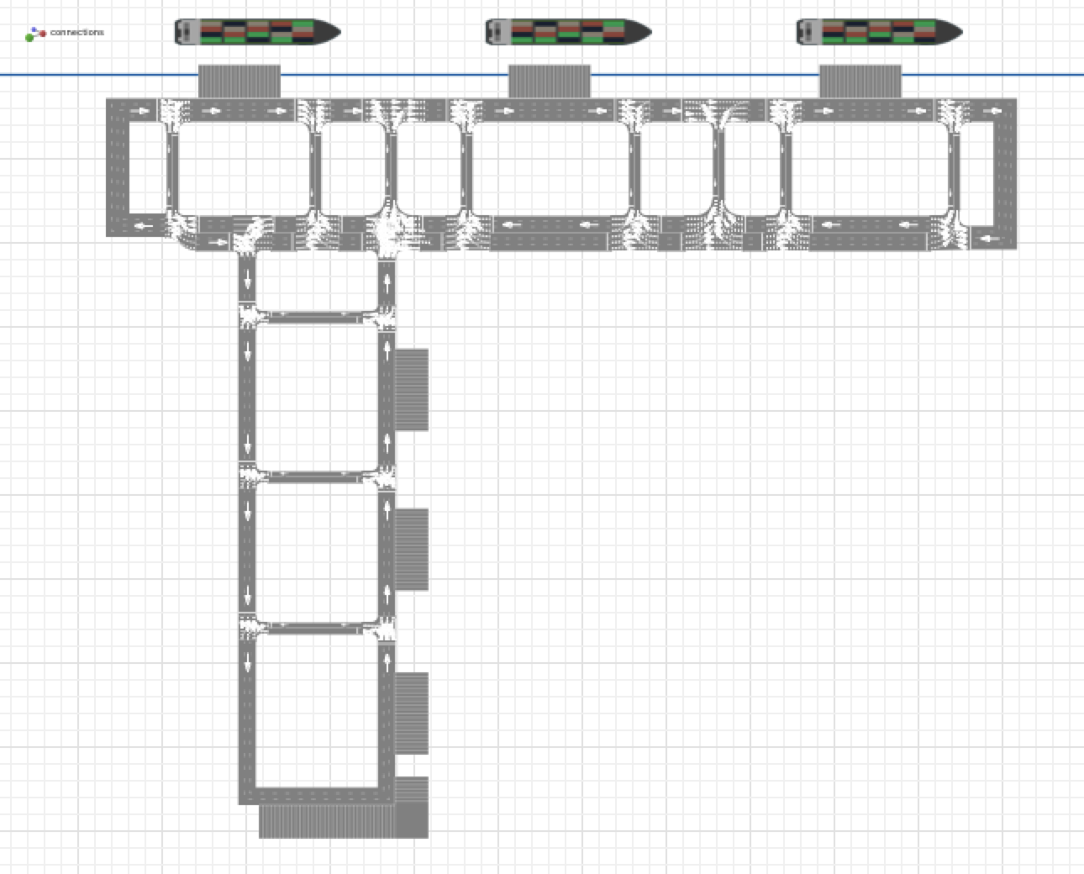
道路模型建模图

Slide 14
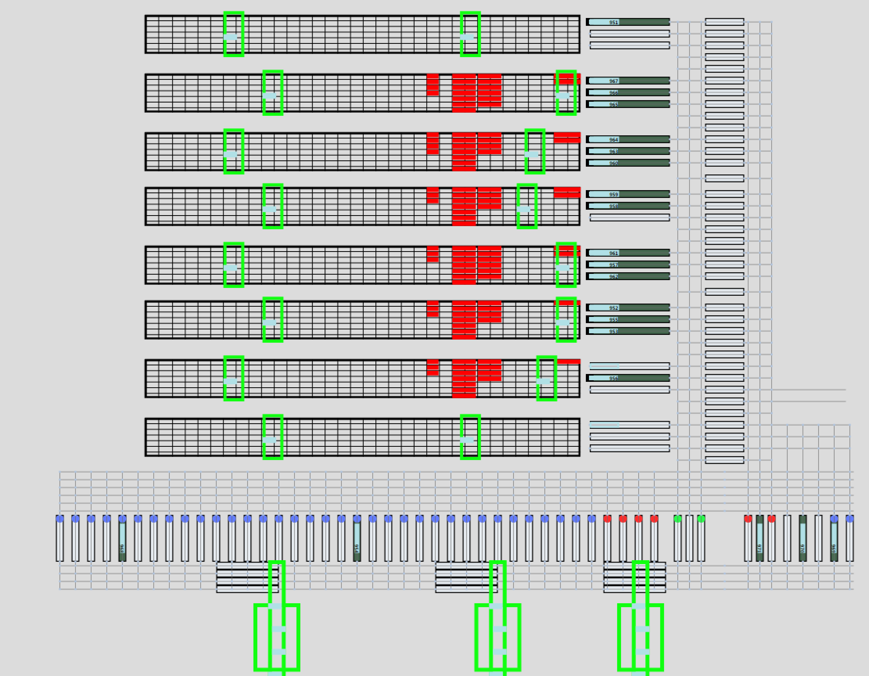
用磁钉来定义位置的码头环境图

Slide 15
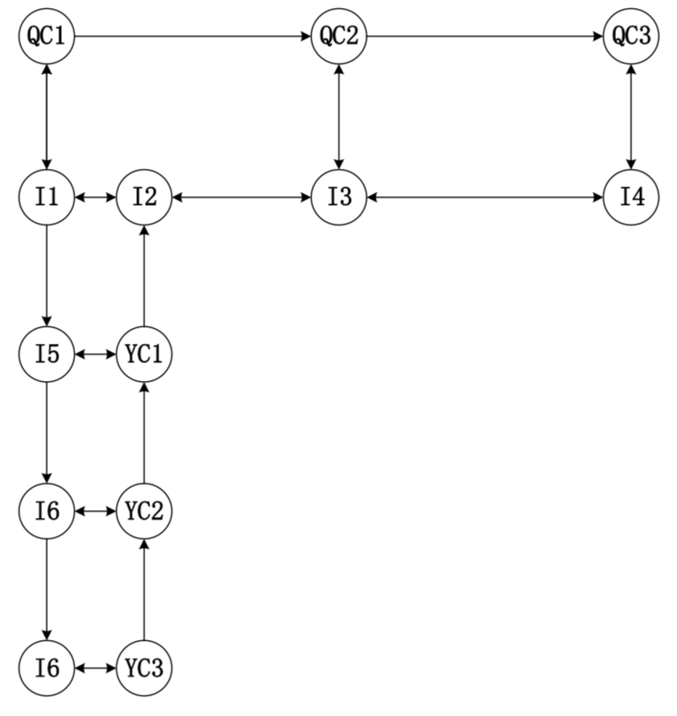
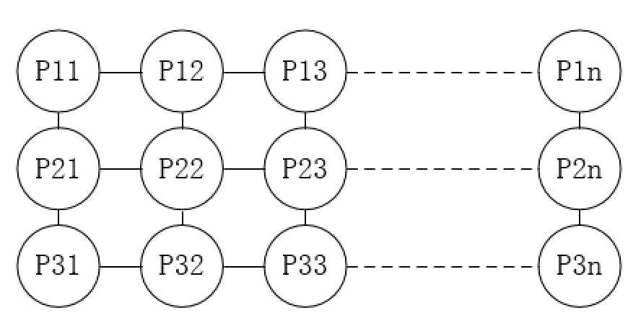
码头环境的简化节点图
三车道环境
整体码头环境

Slide 16
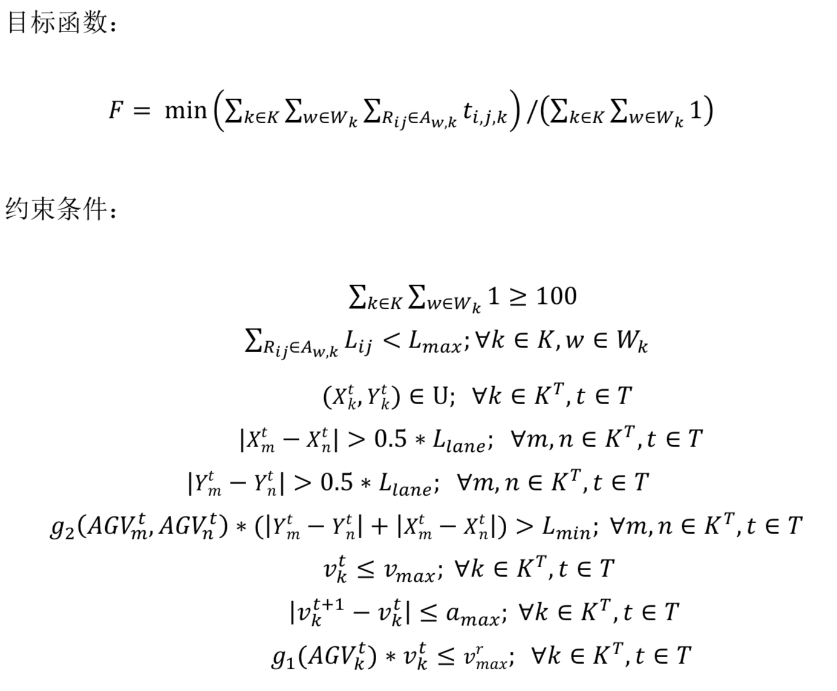
道路选择优化的数学建模

Slide 17
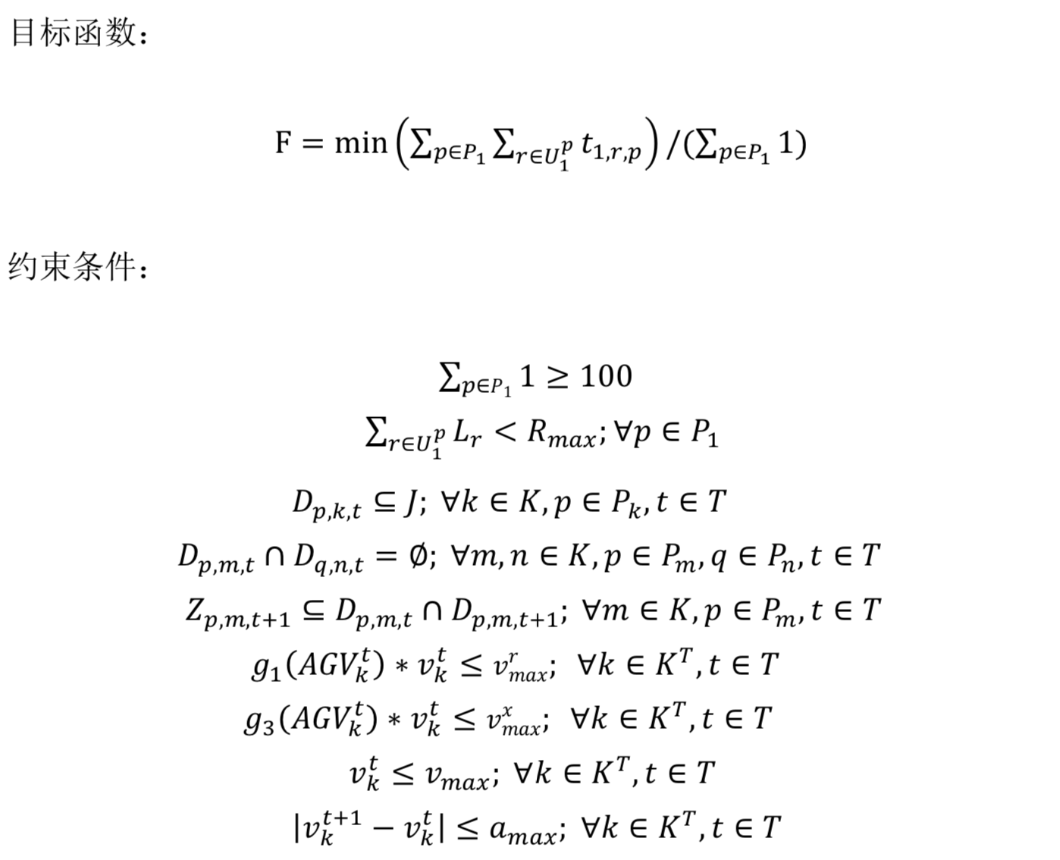
车道选择优化的数学建模

Slide 18
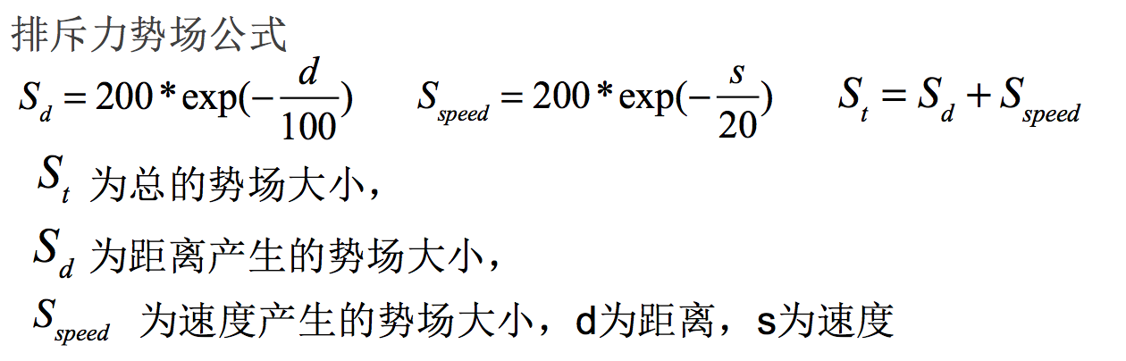
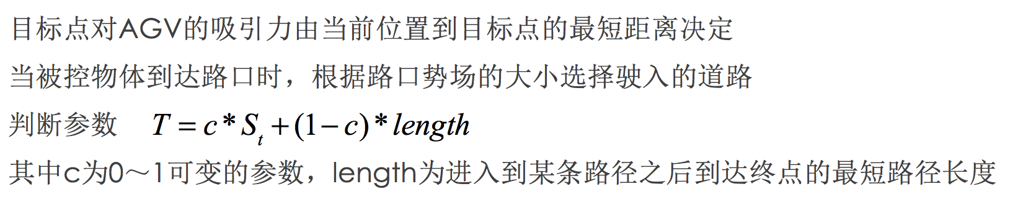
道路选择人工势场法公式

Slide 19
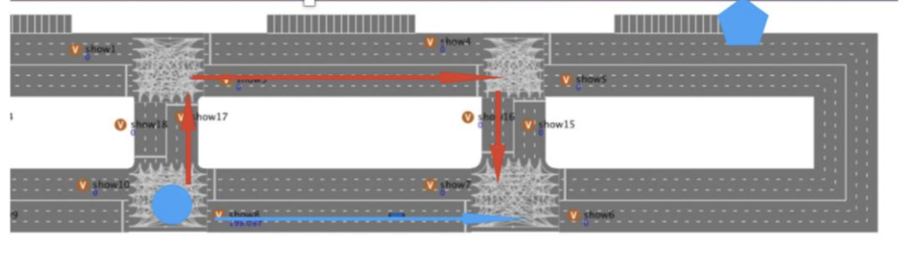
根据路口势场动态改变道路示例

Slide 20
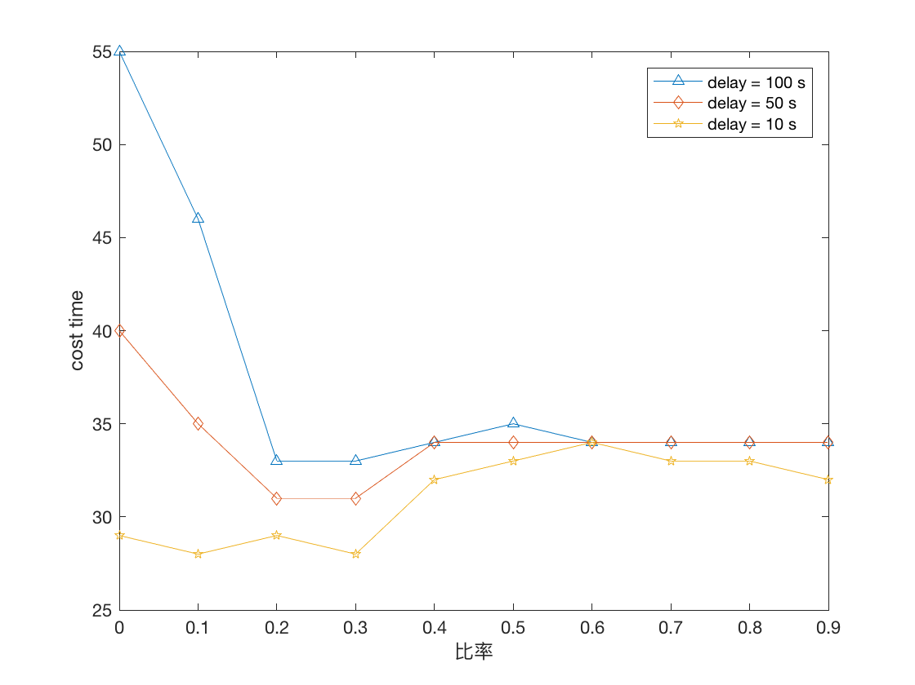
最短路径法和人工势场法路径规划效果比较
使用整个地图作为行驶区域来验证不同的拥堵环境下人工势场法和最短路径法对比情况。
Delay=100s
运行时间最多缩短40.0%
Delay=50s
运行时间最多缩短22.5%
Delay=10s
运行时间最多缩短3.4%

Slide 21


人工势场法改变车道示例
在AGV行驶的路径前插入车辆会造成拥堵，如果运动的AGV不断的监测车道前方障碍物车辆产生的势场，可以提前减速以斜行的方式来避开低速障碍物车辆

Slide 22
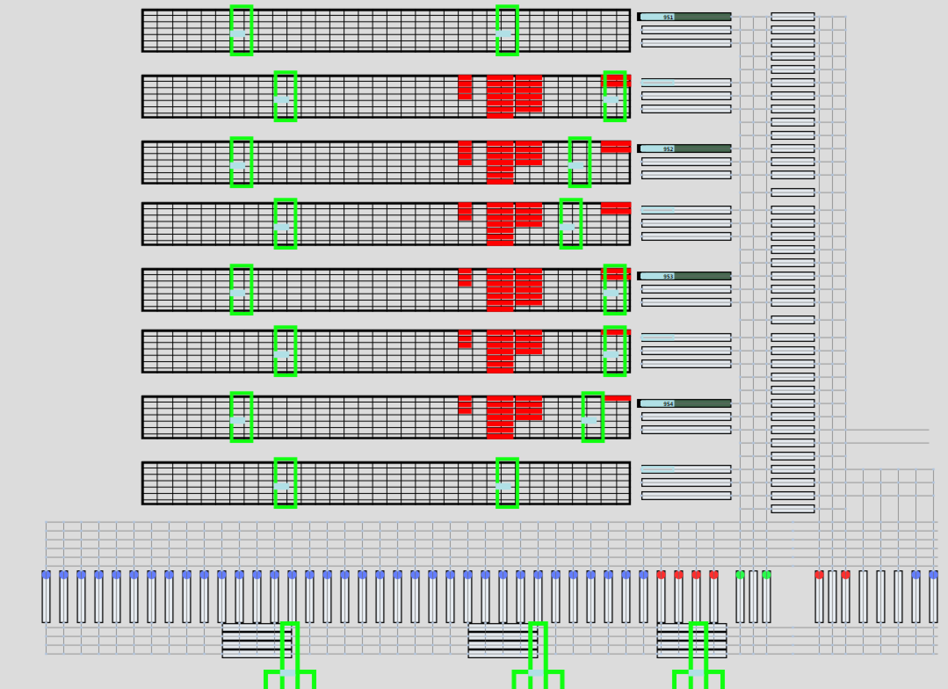
改变车道的效果分析
每隔10个小路段放置一辆AGV，每辆AGV驶出时恰好会阻碍之前驶出AGV的行驶

Slide 23
改变车道实验数据
当放置3辆障碍物车时，不改变车道会增加34%的行驶时间

Slide 24
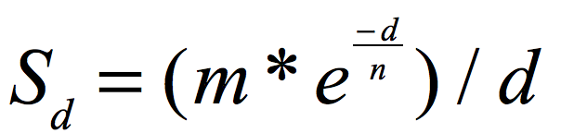
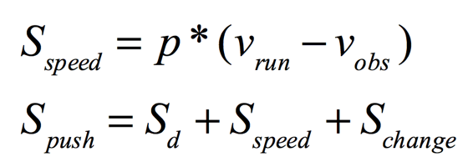
人工势场法改变车道算法
对于每一辆AGV，如果其速度大于某一阈值，那么禁止其改变车道。如果其速度小于此阈值，以其他所有车辆作为障碍物车辆，求出当前车道当前位置处的排斥力势场大小以及相邻车道当前位置处的排斥力势场大小。
将当前车道上的势场叠加阻碍改变车道的势场，将所有的车道叠加吸引力势场，根据当前车道和相邻车道的势场大小决定是否改变车道
如果决定改变车道，则在避障的前提下降低自身的速度，提前预约要改变的车道上的节点以免发生碰撞
排斥力势场计算方法

Slide 25
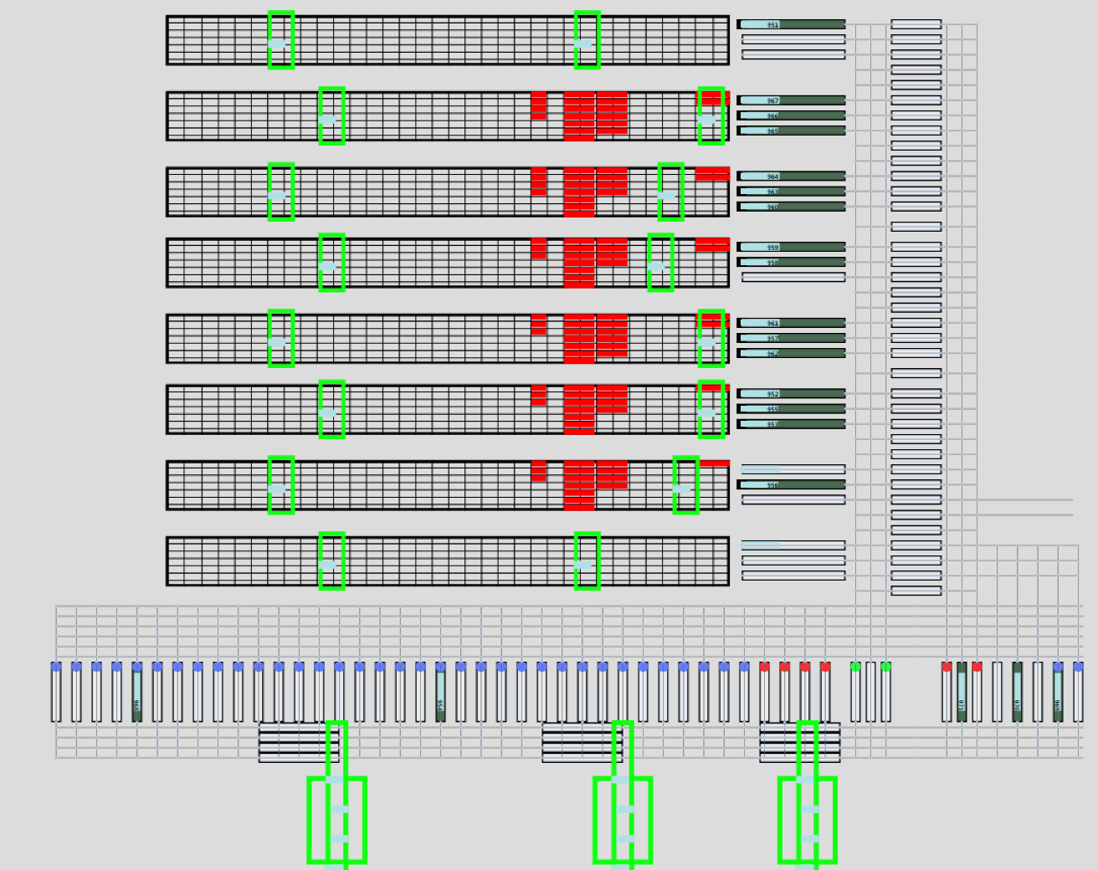
参数仿真地图
箭头所示的南向道路就是统计的目标道路，目标车辆AGV951会从此道路的起点驶向此道路的终点。统计在不同参数下目标车辆运动到道路终点的平均时间。如果没有任何障碍物车辆阻碍，此时间为74s。

Slide 26
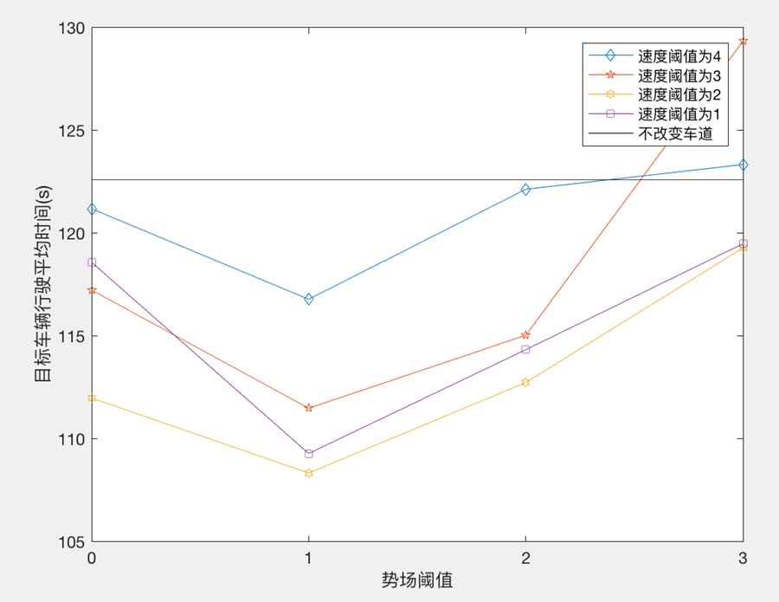
参数仿真结果
对于排斥力势场公式，当m=128,n=10,p=1时避障效果最好，在不同的速度阈值和不同的势场阈值下的实验结果如左图所示。
当速度阈值为2，势场阈值为1时目标车辆行驶的平均时间最短，相比于不改变车道行驶时间降低了11.6%。

Slide 27
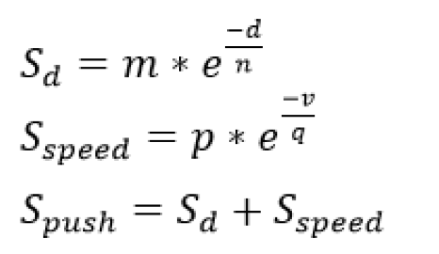
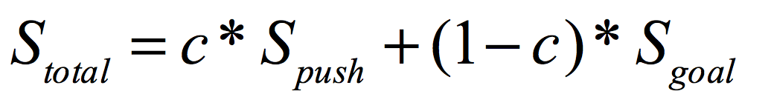
使用人工势场法选择起始车道算法
根据当前时刻下所有AGV的位置和速度求出每一个车道起始点处的势场大小。
根据所有可能选择的车道起始点处的势场大小选择下一步驶入的车道
排斥力势场、吸引力势场以及总势场公式：

Slide 28
总结
在不同的实验环境下人工势场法规划路径具有不同的效果。
使用人工势场法进行避障风险较大，可以只使用人工势场法进行路径规划，将避障交由下层的运动控制模块来完成。
相比于最短路径算法，人工势场法对动态的环境适应能力较强。
不能过于随意的改变车道，因为这样做会对两个车道后续的AGV造成持续且较大的阻碍作用。
人工势场实时路径规划算法可以通过引导车辆变道有效地平衡相邻车道运输资源的占用，可以减少交通模型中的拥堵，减少车辆行驶时间。

Slide 29
谢谢

